Slide 1
পরিচিতি
মোঃ ওমর dviæK
cÖfvlK,(wnmvব বিজ্ঞান)
পদমপুর বিএম কলেজ
রানীশংকৈল, ঠাকুরগাঁও।
বিষয়ঃ হিসাব বিজ্ঞান
শ্রেণীঃ দশম
অধ্যায়ঃ ৫ম

Slide 2
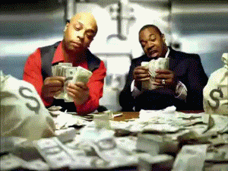
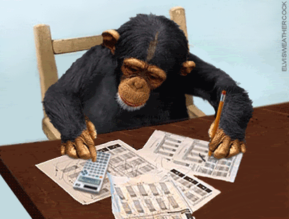
হিসাব নিকাশে ব্যস্ত

Slide 3
হিসাব

Slide 4
সাধারণত আমরা হিসাব করি কিভাবে.............
আয় সমূহঃ
১। বেতন = ১৫০০০/=
২। আসবাবপত্র বিক্রয় = ৩০০০/=
৩। ব্যাংক হতে ঋণ গ্রহণ = ৫০০০/=
মোট আয় = ২৩০০০/=
ব্যয় সমূহঃ
১। বাড়ী ভাড়া = ৮০০০/
২।খাদ্য খরচ = ৫০০০/
৩। বিদ্যৎ বিল = ১০০০/
৪। যাতায়াত বিল = ৫০০/
৫। চিকিৎসা বাবদ = ৫০০/
৬। অন্যান্য খরচ = ২০০০/
মোট খরচ = ১৯৫০০/
অবশিষ্ট থাকবে = মোট আয় – মোট খরচ
= ২৩০০০ - ১৯৫০০
= ৩৫০০ টাকা

Slide 5
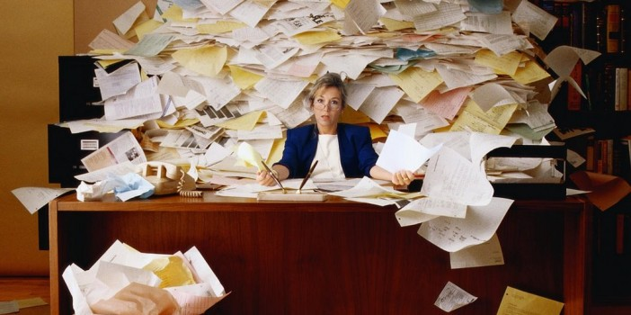

Slide 6
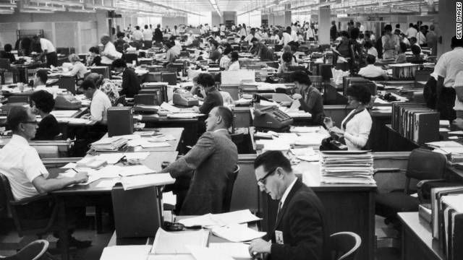
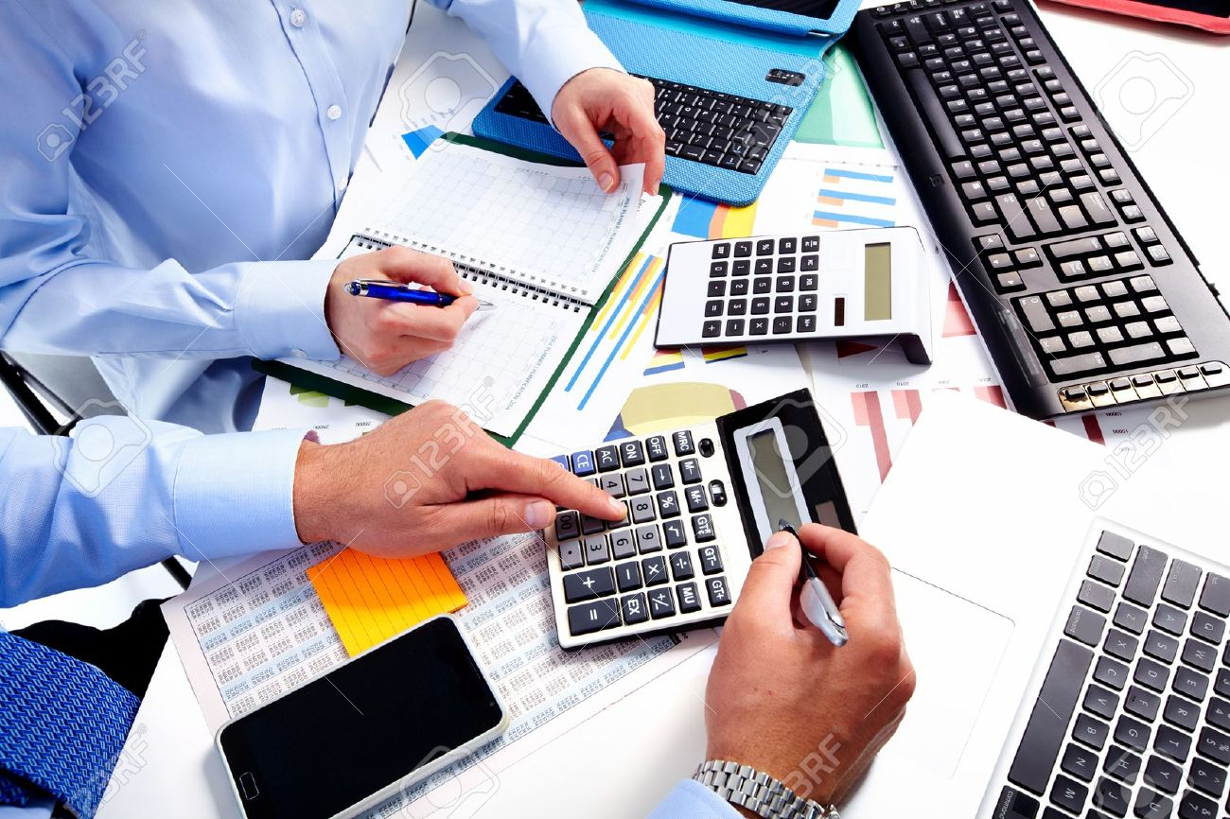
বড় প্রতিষ্ঠান যেখানে অনেক লেনদেন সংঘটিত হয় সেখানে সাধারন ভাবে হিসাব করা সম্ভব না

Slide 7
হিসাববিজ্ঞানে লেনদেন দুই ধরনের ছকে উপস্থাপন করা হয়ঃ
১। ‘T’----ছক
শিরোনাম
ডেবিট
কোড নং…
ক্রেডিট
তারিখ | বিবরণ | জ়াঃ পৃঃ | টাকা | তারিখ | বিবরণ | জ়াঃ পৃঃ | টাকা

